Slide 1
R4 D 10 Management des systèmes d’information
Partie I : Le rôle et les dimensions d’un système d’information

Slide 2
Plan de la partie
Chapitre 1 : Données aux Flux d’informations
Chapitre 2 : Qu’est-ce qu’un système d’information ?
Chapitre 3 : Quelles sont les fonctions d’un SI ?
Chapitre 4 : Pourquoi les SI sont importants pour les entreprises ?

Slide 3
Chapitre 1 : Des données aux Flux d’informations

Slide 4
Plan du chapitre
La différence entre donnée et information
Les caractéristiques d’une information
Les critères de qualité de l’information
Les flux d’information

Slide 5
I. La différence entre donnée et information
Les données
L’information
Exemples d’information
La connaissance

Slide 6
A. Les données
Données : faits à l’état brut représentant des événements, des transactions qui n’ont pas encore été organisés de façon à être compris et utilisés ex. : chaque vente de la journée

Slide 7
B. L’information
Information : données présentées sous une forme compréhensible et utile pour les êtres humains en particulier pour la prise de décision. ex. : Le montant de votre facture Toutes taxes comprises (TTC)
Une information, c’est une donnée qui a un sens pour celui qui en a besoin.
L’information a une valeur, variable selon son importance, son ancienneté…
Une information n'a de valeur que si elle accroît la connaissance de son destinataire.

Slide 8
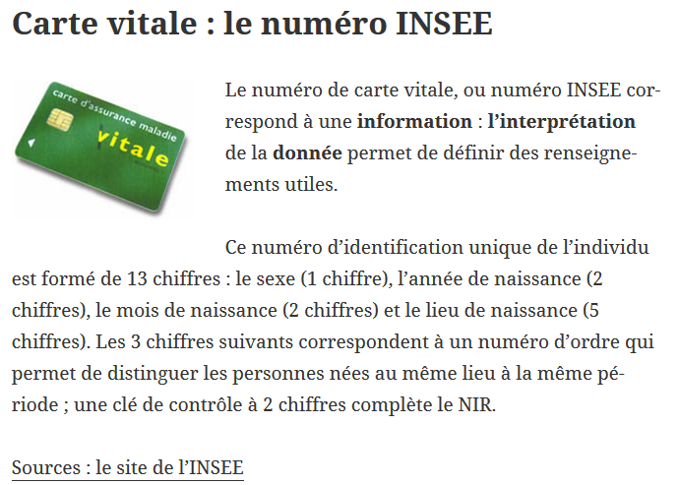
C. Exemples d’information

Slide 9
D. La connaissance
Pour qu’une information devienne une connaissance, elle doit être appropriée par la personne et réutilisée.
On distingue les connaissances explicites de celle tacites
La connaissance tacite est spécifique au contexte, difficile à formaliser et à communiquer autrement que par l’exemple (schémas et modèles mentaux, savoir-faire concrets…),
La connaissance explicite ou codifiée (savoirs analytiques, explicables) est quant à elle transmissible dans un langage formel, systématique.

Slide 10
II. Les caractéristiques d’une information
Les caractéristiques d’une information sont :
son domaine d'étude : (sous-ensemble cohérent de l'organisation, bien délimité et formant le contenu du sujet d'étude),
sa nature : quantitative ou qualitative,
sa forme : visuelle, écrite, sonore, orale, olfactive, tactile, gustative,
sa qualité : exacte, précise, mise à jour, pertinente, fiable,
son coût : à comparer à sa valeur (gain induit ou perte évitée).

Slide 11
III. La qualité de l’information
Pour être performante, une entreprise doit prendre des décisions à partir d’informations de qualité.
La qualité de l’information désigne sa capacité à répondre aux besoins de l’organisation.
La qualité de l’information se base sur différents critères (A)
L’organisation doit mettre en place des procédures pour s’assurer de la qualité de l’information (B)

Slide 12
A. Les critères de la qualité de l’information
La fiabilité : information à laquelle on peut se fier, on va regarder notamment la fiabilité de la source
L’exactitude, Intégrité des informations : contenu conforme à la vérité, vraisemblance du contenu si on compare plusieurs sources. Le système maintient les informations dans un état cohérent
L’actualité : correspond au moment présent, information récente, mise à jour,
La ponctualité : l’information arrive à temps pour prendre la décision par exemple,
L’exhaustivité : qui épuise à fond un sujet, le degré de finesse et de précision.
La pertinence : elle est utile pour prendre une décision.
L’accessibilité : L’information est disponible au moment opportun

Slide 13
B. Les procédures de contrôle de la qualité de l’information
Une procédure désigne les activités à mener pour atteindre un objectif.
Pour s’assurer de la qualité de l’information, il faut :
Identifier l’émetteur et le destinataire de l’information.
Mettre en place un système de droit d’accès.
Mettre en place des procédures de mise à jour lors de certains événement : embauche, départ.
Mettre en place des audits pour trouver les sources d’erreurs.
Mettre à jour les logiciels.
Automatiser les transferts d’information pour éviter les saisies…

Slide 14
IV. Les flux d’information 1/2
Un flux suppose un transfert d'info entre deux ou plusieurs entités autour d'une séquence émetteur - récepteur.
Les flux d'informations sont des échanges de contenu entre un ou plusieurs acteurs et un ou plusieurs objets.
La nature des contenus est variable (contenu oral, procédure informatique, transition d'un objet - transport...). Ces échanges peuvent être matériels et immatériels.
Les flux d'informations sont omniprésents dans l'entreprise.

Slide 15
IV. Les flux d’information 2/2
Exemples de flux d’informations :
Échanges d'informations entre les individus : Réunion, téléphone, machine à café...
Échanges d'infos entre des groupes d'individus et des personnes morales : B2B, B2C, relations avec les organismes publics...
Échanges d'informations entre un individu et un ordinateur : Saisie de données, rapport, programmation.
Échange de données entre une machine et une machine : Prendre la pièce A, la faire transiter sur le tapis B.

Slide 16
Chapitre 2 : Qu’est-ce qu’un système d’information ?

Slide 17
Plan du chapitre
Définition
Les composants
Les différentes dimensions

Slide 18
I. Définition
« Un système d’information est l’ensemble des ressources (matériels, logiciels, données, procédures, humains, …) structuré pour acquérir, traiter, mémoriser, transmettre et rendre disponible l’information (sous forme de données, textes, sons, images, …) dans et entre les organisations. »
Robert Reix (1934-2006), Systèmes d'information et management
des organisations, Éditions Vuibert, First edition in 1995, 367 pages.

Slide 19
II. Les composants
Une organisation est un système composé de trois sous-systèmes :
le sous-système de pilotage, (A)
le sous-système opérant. (B)
le sous-système d'information, (C)

Slide 20

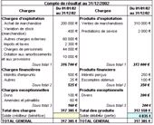



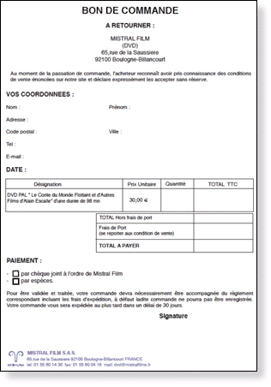

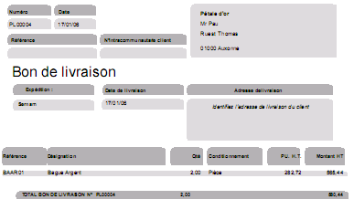



Différents niveaux d’utilisation d’une même information
SP
SI
010001001010011100110101
010001001010011100110
01000100101001
010001001010011100
EDI
SO

Slide 21
A. le sous-système de pilotage
Le sous-système de pilotage (dit aussi de management ou de décision) : prend les décisions destinées à faire fonctionner l'ensemble du système « organisation », c'est-à-dire à faire en sorte qu'il atteigne ses objectifs.

Slide 22
B. Le sous système opérant
Le sous-système opérant réalise les objectifs définis par le sous-système de pilotage : il s'agit de produire des biens et services (flux sortants), à partir de ressources fournies par des flux entrants.
Il apparaît donc que : le sous-système opérant est géré, le sous-système de pilotage gère. Cette activité de gestion nécessite des informations.

Slide 23
C. le sous-système d'information
Le sous-système d'information assure le couplage entre le sous-système de pilotage et le sous-système opérant :
il collecte des informations sur l'activité du sous-système opérant, en extrait des données et les traite afin de produire d'autres informations qui, une fois transmises, permettront au sous-système de pilotage de construire ses décisions ;
il reçoit des informations concernant les décisions du sous-système de pilotage et les transmet sous forme exploitable au sous-système opérant ;
il procède également à des échanges d'information (acquisition, communication) avec l'environnement du système ; certains de ces échanges pouvant avoir lieu via le sous-système opérant.

Slide 24
III. Les dimensions des systèmes d’Information
A. Humaine
B. Technologique
Les hommes utilisent des informations, des outils technologiques, des modes opératoires au cours de leur processus de travail.
Matériels, logiciels, technologies de stockage, technologies de communication
Système d’information
C. Organisationnelle
Structure, modes de coordination, procédures, stratégie…

Slide 25
A. La dimension humaine
Les rôles et responsabilités des acteurs du SI
Les interactions de la DSI avec les autres directions

Slide 26
1) Les rôles et responsabilités des acteurs du SI
Le directeur SI
Les métiers du cycle de vie des applications
Les métiers de la sécurité des SI
Les métiers de la gestion de projet SI
….
Voir le référentiel des métiers du Cigref
https://www.cigref.fr/nomenclature-des-profils-metiers-du-si-version-2022

Slide 27
a. Le directeur SI
Garant de l’alignement du SI sur la stratégie de l’entreprise, il est responsable de la conception, de la mise en œuvre et du maintien en conditions opérationnelles du système d’information, de la sécurité et de sa qualité.
Dans ce cadre, il porte le marketing du SI et de la DSI, dans son entreprise et à l'extérieur.
Il fixe et valide les grandes évolutions de l’informatique de l’entreprise. Il anticipe les évolutions nécessaires en fonction de la stratégie de l’entreprise et en maîtrise les coûts.
Il détermine les investissements en fonction des sauts technologiques souhaités.
Il s’assure de l’efficacité et de la maîtrise des risques liés au système d’information

Slide 28
b. Les métiers du cycle de vie des applications
Responsable des systèmes applicatifs
Concepteur développeur
Testeur
Intégrateur d’applications
Paramétreur de progiciels.

Slide 29
c. Les métiers de la sécurité informatique
Expert en cybersécurité
Auditeur SSI
Responsable sécurité des SI (RSSI)

Slide 30
d. Les métiers de la gestion de projet SI
La mise en place d’un système d’information est un projet important qui nécessite plusieurs intervenants :
Directeur de projet
Chef de projet maitrise d’ouvrage
Chef de projet maitrise d’œuvre
Coach Agile
Scrum master
….

Slide 31
2. Les interactions de la DSI avec les autres directions
Direction générale
DRH
Direction logistique
DSI
Identification des besoins et diffusions des atouts du SI
Direction de la production
Direction comptable et financière
Direction marketing

Slide 32
B. La dimension technologique
En théorie le SI n’est pas forcément informatisé. En pratique il utilise :
Une architecture client serveur
Des terminaux de connexion (ordinateur, téléphone, tablette…)
Un ou des réseaux (Internet et réseau local, vpn)
Des capteurs, des machines et autres objets connectés
Des applications
L’informatique en nuage (cloud computing) est de plus en plus utilisée. Le cloud peut être privé, public ou hybride

Slide 33
C. La dimension organisationnelle
L’organisation, dans le cadre du système d’information se doit de mettre en place un ensemble de processus, de règles et de procédures qui ont pour objectif de collecter, mémoriser, traiter et diffuser l’information.

Slide 34
Chapitre 3 : Quelles sont les fonctions d’un SI ?

Slide 35
Plan du chapitre
Acquérir, collecter, Recueillir de l’information
Stocker / Mémoriser l’information
Traiter exploiter produire l’information
Communiquer, transmettre, diffuser l’information

Slide 36
I. Acquérir, collecter, Recueillir de l’information 1/2
Le SI d'une organisation dispose de deux grandes sources de collecte de l'information :
Les sources internes :
Elles sont générées par les composantes de l'organisation elle-même.
Le SI doit être capable de recueillir ces flux d'information internes.
Exemples :
Documents commerciaux : bons de commande, devis, factures.... Documents comptables : journaux, balances, bilans....
Échanges de salariés au cours de réunions...
Demande de renseignements d'un client par téléphone....
Les sources externes :
Elles sont issues de l'environnement local, régional, national ou international de l'organisation.
Elles y sont générées par de nombreux acteurs (partenaires, concurrents, administrations....).
La masse des informations ainsi disponible ne peut être appropriée par le SI qu'à l'aide de moyens humains, techniques et organisationnels adéquats, en particulier les réseaux.

Slide 37
I. Acquérir, collecter, Recueillir de l’information 2/2
La tâche de collecte comporte une écoute (veille) qui se double généralement d'une analyse critique de la masse d'informations accessibles afin de ne pas stocker les informations peu pertinentes ou de qualité insuffisante.
Un SI est intégré si une information n'est saisie qu'une seule fois pour l'ensemble du système (elle est ensuite partagée, répercutée, transmise...). Un SI intégré assure une cohérence des informations, accroît la productivité et réduit les risques, notamment lors des mises à jour.

Slide 38
II. Stocker / Mémoriser l’information
Une fois recueillie, l'information doit être stockée de façon durable et stable, en vue de son utilisation future.
Pour cela, le SI met en œuvre :
des moyens techniques, essentiellement informatiques (matériels et logiciels : fichiers et/ou bases de données),
des procédures organisationnelles (règles et fréquence de sauvegarde, principes de codification, mesures de protection...) requérant des moyens humains.
L'utilisation du support informatique et de la numérisation conduit souvent à décomposer l'information en données (voir chapitre précédent) :
il s'agit de faciliter la fonction de traitement,
il sera productif d'intégrer cette contrainte dès la fonction de collecte.

Slide 39
III. Traiter exploiter produire l’information
Une fois mémorisée, on peut appliquer à l'information et/ou aux données, différents traitements :
consulter : rechercher, sélectionner,....
organiser : trier, grouper....
mettre à jour : modifier (sur la forme et sur le contenu), supprimer...
produire : après des calculs, des cumuls, des fusions...

Slide 40
IV. Communiquer, transmettre, diffuser l’information
L'information n'a de valeur que si :
elle est communiquée aux bons destinataires,
elle leur parvient au bon moment,
elle est pertinente (utile et utilisable).
Il s'agit alors de mettre l'information à la disposition de ceux qui en ont besoin, quand ils en ont besoin et sous une forme directement exploitable.

Slide 41
Chapitre 4 : Pourquoi les SI sont importants pour les entreprises ?

Slide 42
Plan du chapitre
Le poids d’un projet SI
La productivité
Les avantages stratégiques
La transformation de l’entreprise
L’émergence de l’entreprise numérique
La mondialisation

Slide 43
I. Le poids d’un projet SI
Un projet SI :
À un coût important.
Est difficile à mettre en œuvre.
Est long à mettre en œuvre.
Coute cher : le SI est devenu la plus importante composante de l’investissement en capitaux des entreprises américaines et des autres pays industrialisés.

Slide 44
II. La productivité
Le SI est l’un des principaux outils à la disposition des gestionnaires pour améliorer la productivité et l’efficacité.
Pour les entreprises, cela signifie que le SI représente un facteur important de réduction des coûts.

Slide 45
III. Les avantages stratégiques
Créer un avantage concurrentiel : le SI peut permettre le développement d’un avantage stratégique contribuant à se distinguer de la concurrence.
Nouveaux modèles d’affaires : Dell s’est construit un avantage concurrentiel à partir de son SI, basé sur un modèle de commandes à la pièce pour assembler et livrer un produit, que la concurrence n’a pas réussi à imiter.
Créer de nouveaux services : eBay a créé la plus grande entreprise d’enchères pour particuliers et entreprises et aucun compétiteur ne peut encore faire pareil.
Se différencier de la compétition : Amazon est ainsi devenu le plus important détaillant de livres aux É.-U. et en Europe grâce à son système de large inventaire et de recommandations en ligne, et aucun compétiteur ne peut encore se mesurer à lui.

Slide 46
IV. La transformation numérique de l’entreprise
Un système d’information performant permet
Travail de collaboration et d’équipe.
Le télétravail.
L’augmentation des échanges d’information horizontaux.
Le passage d’une communication descendante vers le client à une communication à double sens.
….

Slide 47
V. L’émergence de l’entreprise étendue
Le développement des systèmes d’information a permis aux entreprises de développer une nouvelle forme de structure : l’entreprise étendue (appelée aussi entreprise réseau).
En se recentrant sur les compétences clés, l’entreprise délègue à des partenaires / fournisseurs / co-traitants / sous-traitants / distributeurs de nombreuses activités.
Cette délégation n’est possible que si un système d’information relie ces différents acteurs

Slide 48
VI La mondialisation
La mondialisation entraine des flux d’informations, matériels, et financiers sur l’ensemble de la planète.
Sans un système d’information performant l’entreprise ne peut pas avoir une vue d’ensemble de ces flux.

